Slide 1

System rekomendacji filmów
Miłosz Gibała, Maciej Kochan

Slide 2
Plan prezentacji
Główne funkcjonalności
Technologie
Streamlit
TMDB
Techniki rekomendacji

Slide 3
Cel projektu
Stworzenie zaawansowanego systemu rekomendacji filmów
Implementacja różnych algorytmów rekomendacji
Zastosowanie technik używanych przez platformy streamingowe
Testowanie i jakość kodu

Slide 4
Główne funkcjonalności
Rekomendacje oparte na zawartości
Rekomendacje oparte na współpracy
Rekomendacje hybrydowe
Personalizacja preferencji użytkownika

Slide 5
Technologie
Język programowania: Python
Biblioteki i frameworki: Streamlit, pandas i numpy, scikit-learn
API: TMDB

Slide 6
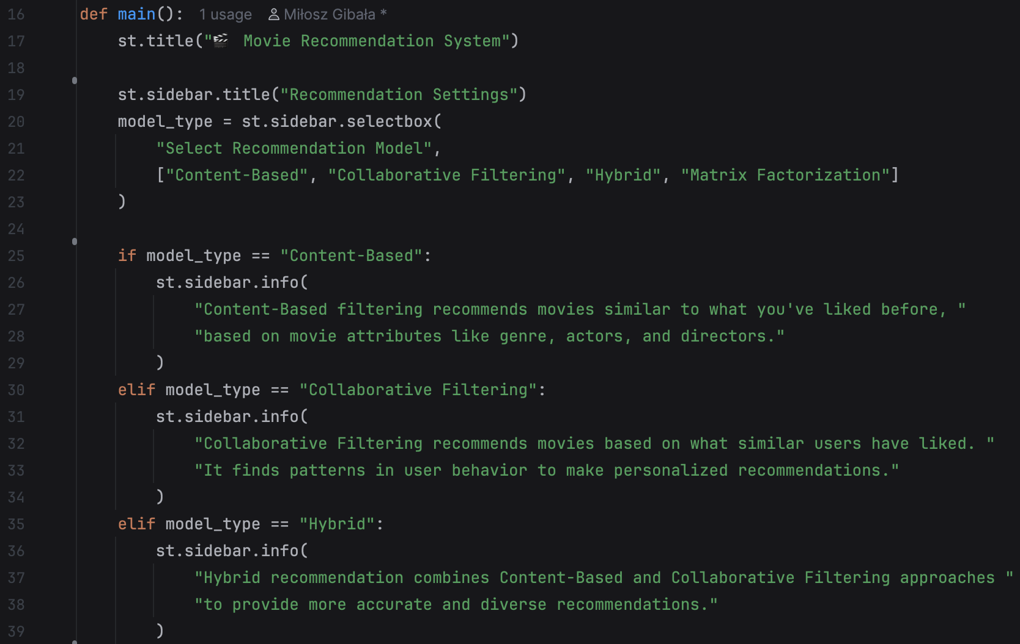
Streamlit

Slide 7
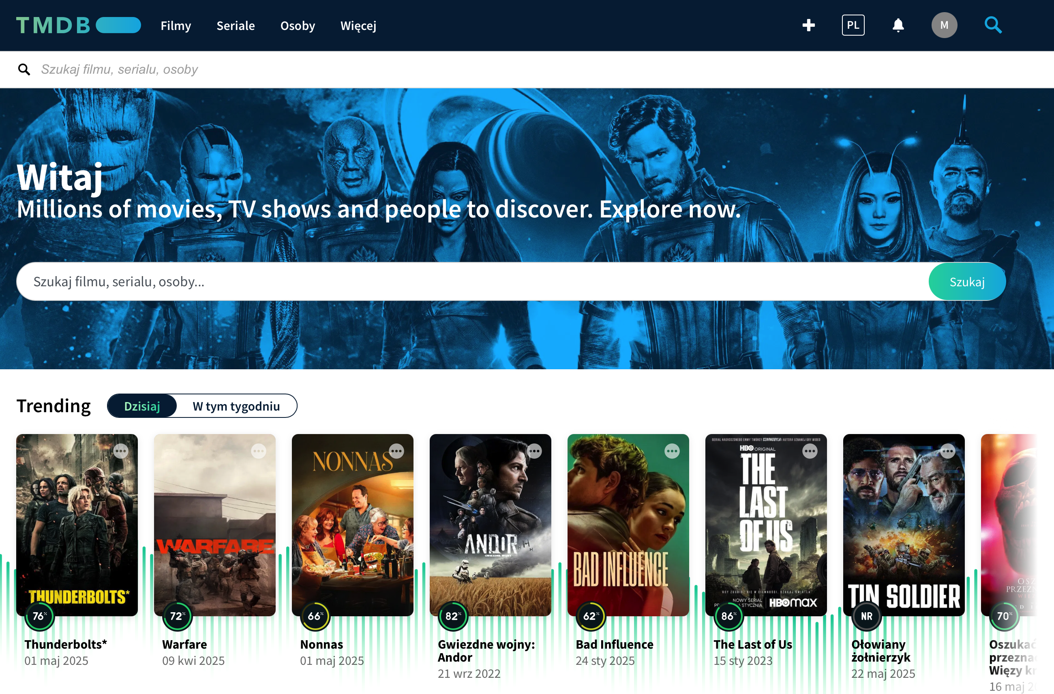
TMDB

Slide 8
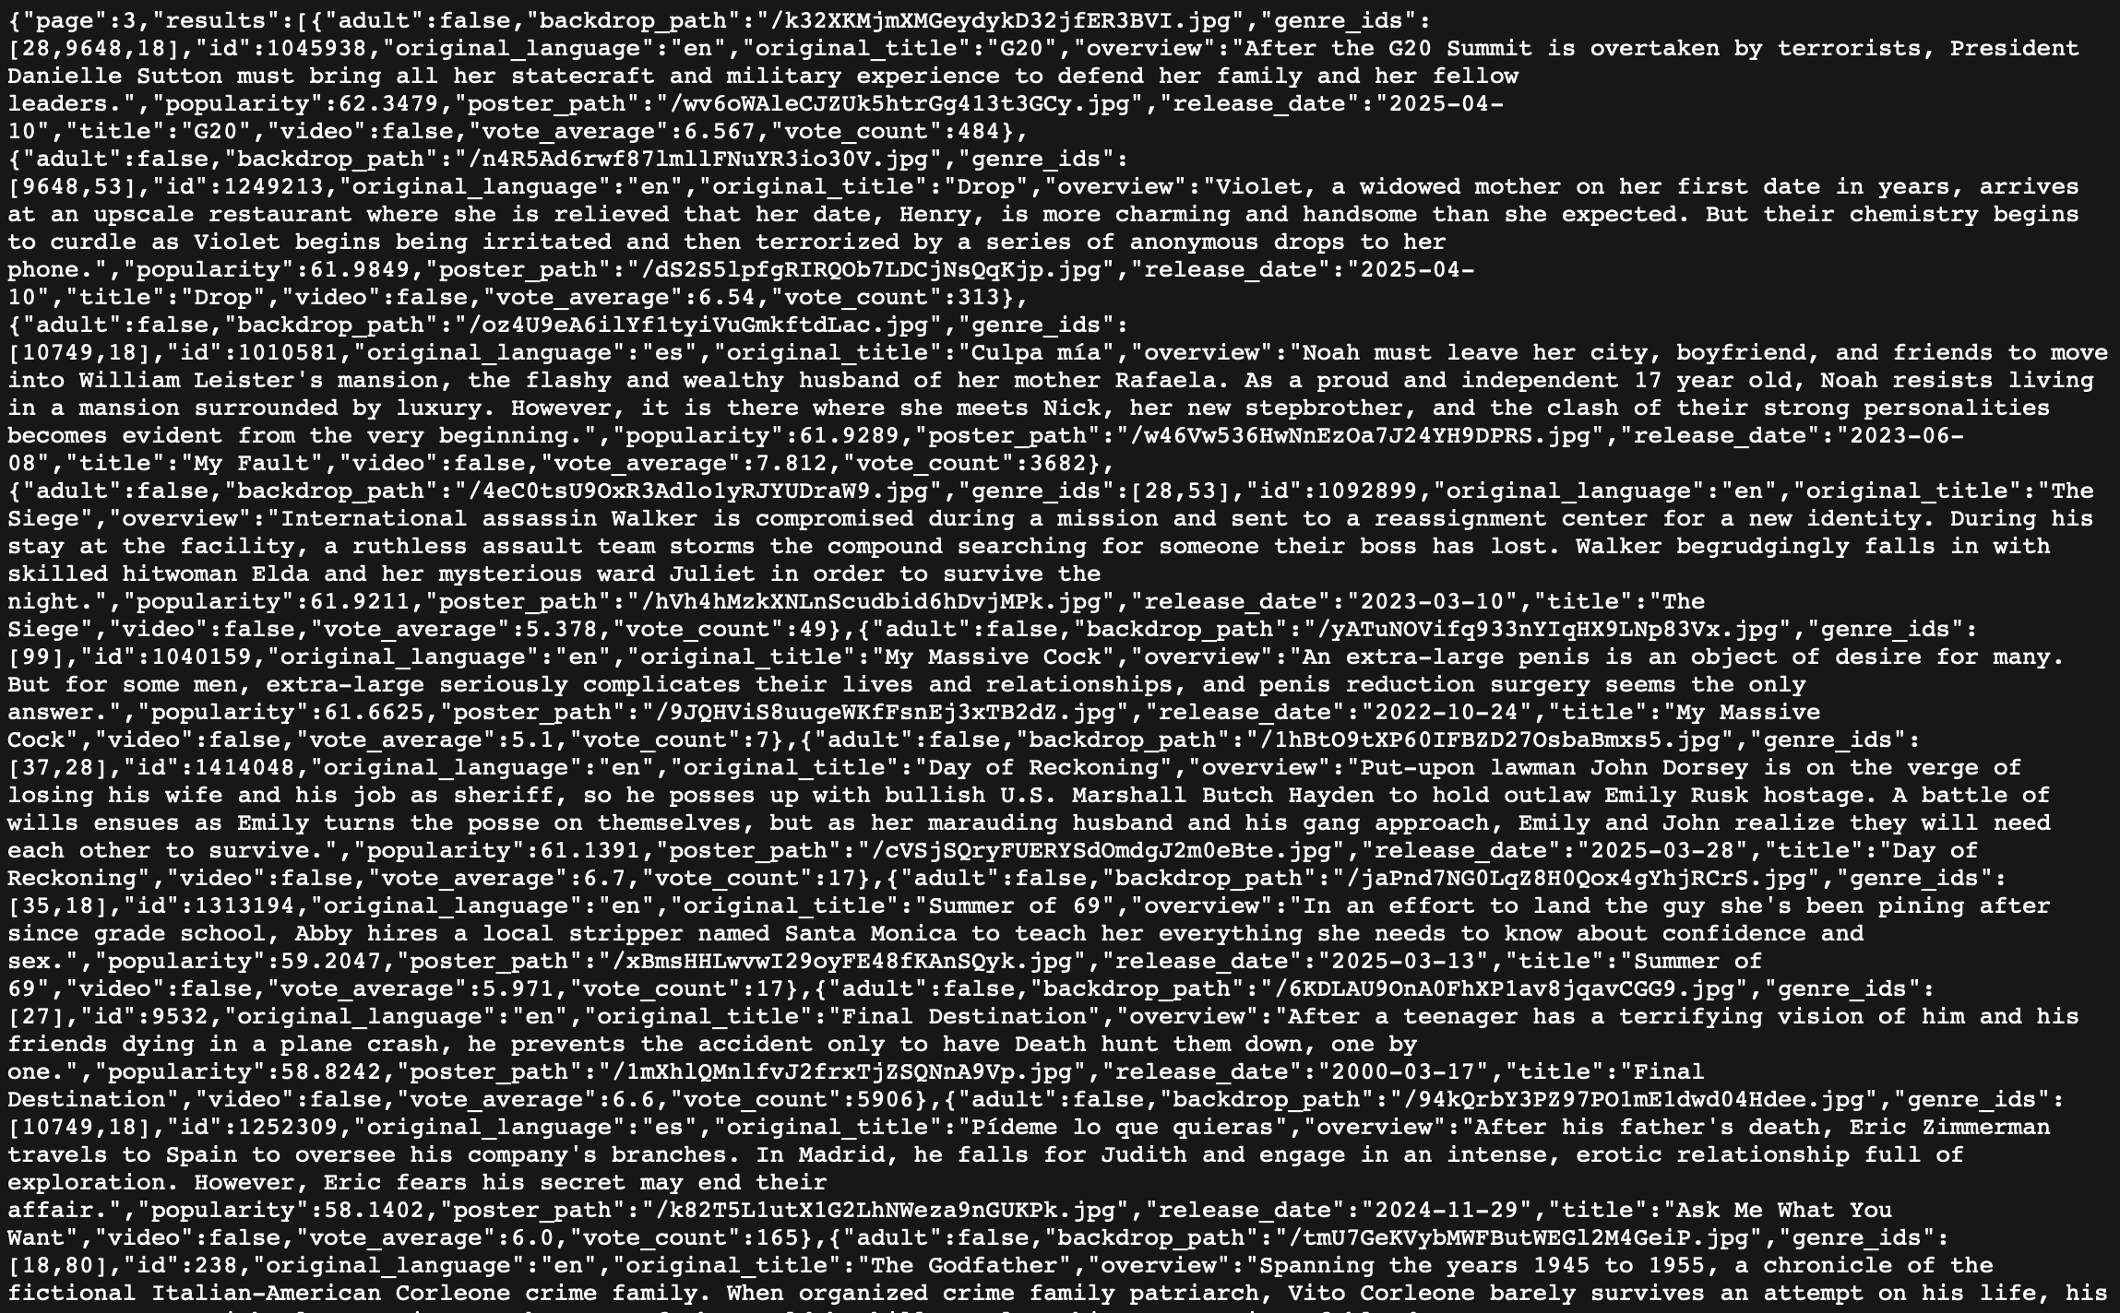
TMDB - API

Slide 9
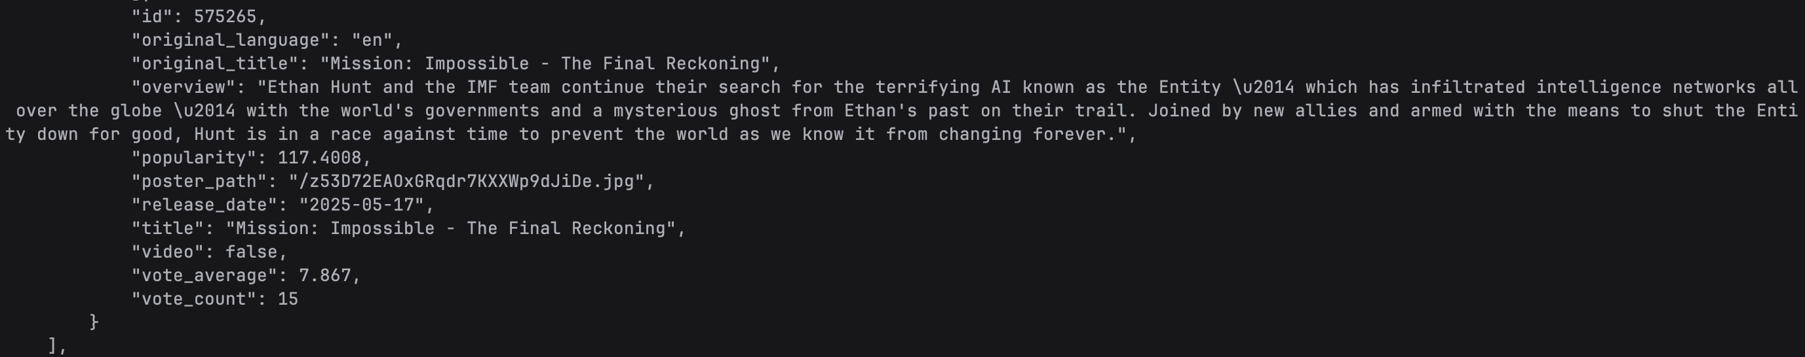
TMDB - API c.d.

Slide 10
Techniki rekomendacji
Filtrowanie oparte na zawartości
Filtrowanie kolaboratywne
Filtrowanie hybrydowe
Faktoryzacja macierzy

Slide 11
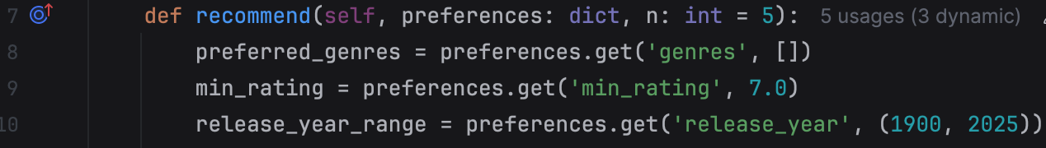
Filtrowanie oparte na zawartości

Slide 12
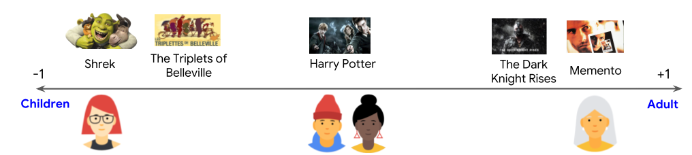
Filtrowanie kolaboratywne – 1D

Slide 13
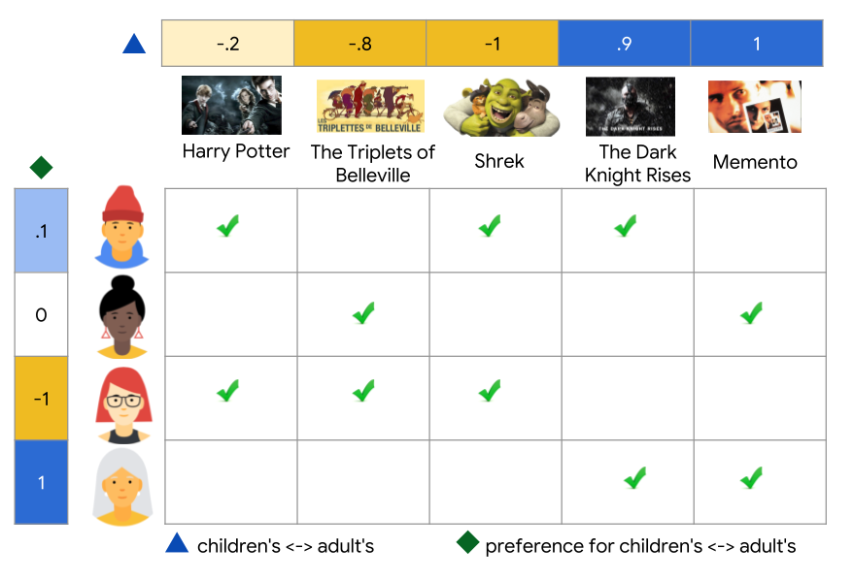
Filtrowanie kolaboratywne – 1D c.d.

Slide 14
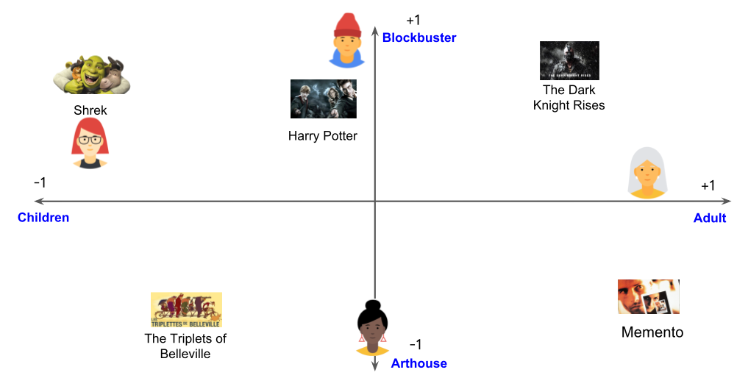
Filtrowanie kolaboratywne – 2D

Slide 15
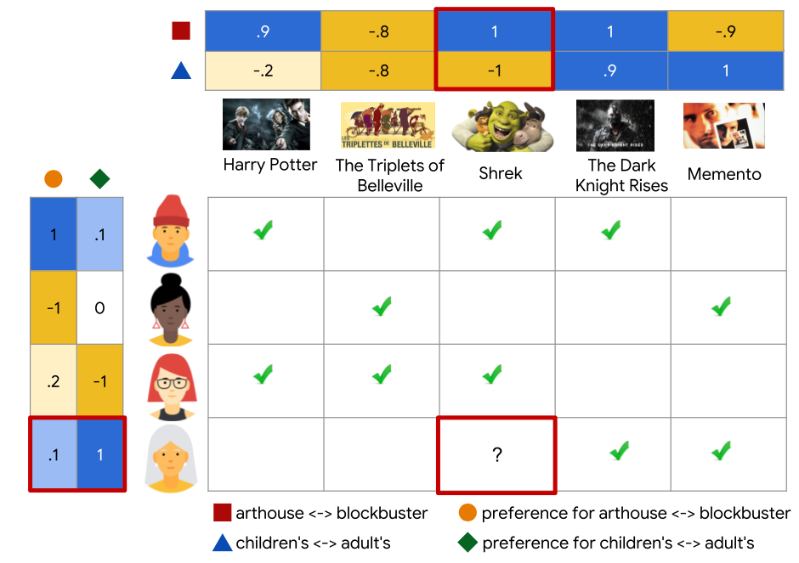
Filtrowanie kolaboratywne – 2D c.d.

Slide 16
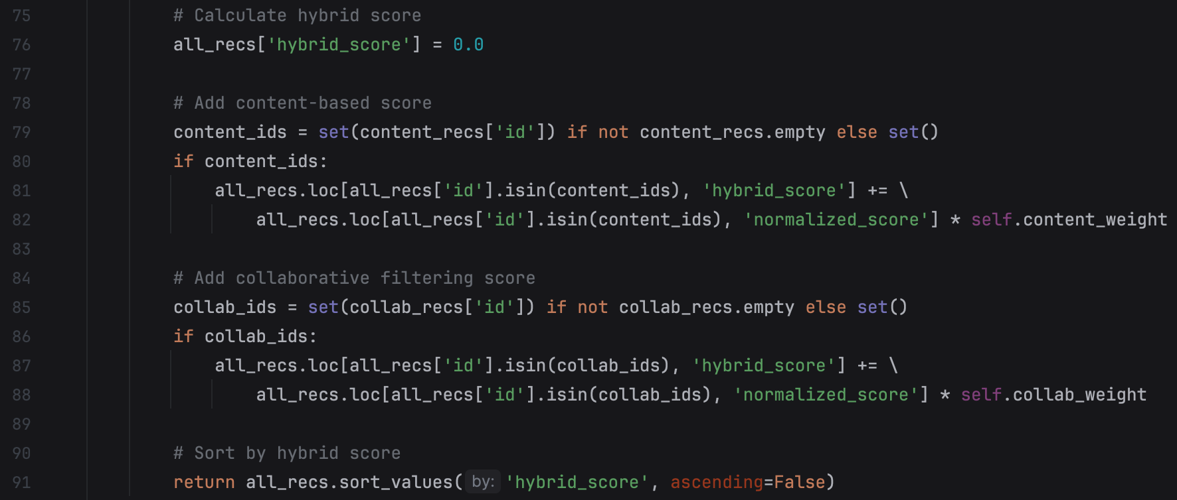
Filtrowanie hybrydowe

Slide 17
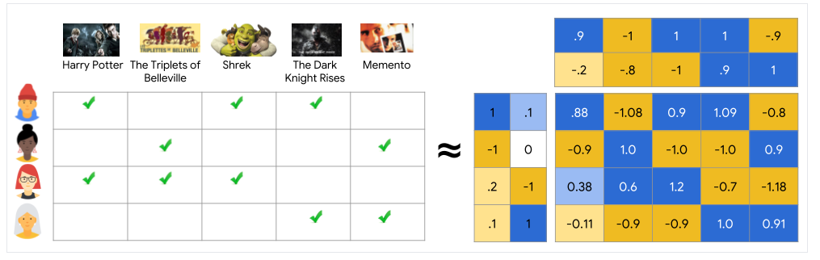
Filtracja poprzez faktoryzację macierzy

Slide 18
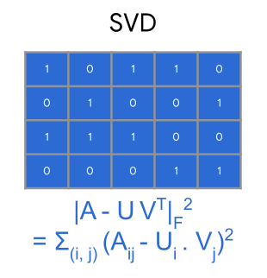
Dekompozycja metodą SVD

Slide 19
Cold start
Definicja:
Problem zimnego startu odnosi się do trudności w generowaniu rekomendacji w sytuacjach, gdy brakuje wystarczających danych o użytkownikach lub przedmiotach (np. filmach). Występuje w trzech głównych scenariuszach:
Nowi użytkownicy: Brak historii interakcji użytkownika z systemem
Nowe przedmioty: Brak ocen lub interakcji z nowo dodanymi przedmiotami
Nowe systemy: Brak danych historycznych w początkowej fazie działania systemu

Slide 20
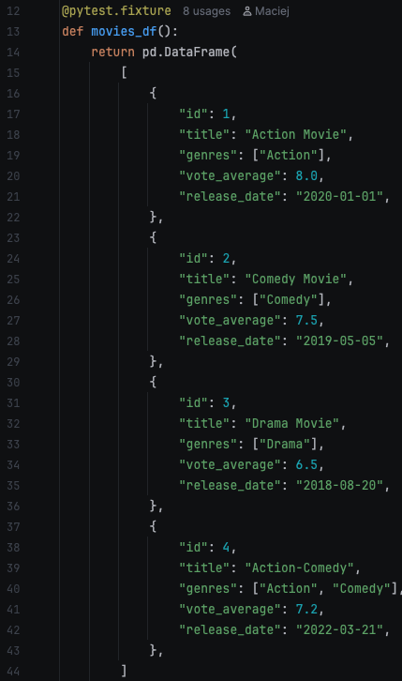
Zapobieganie cold start w naszym projekcie

Slide 21
Źródła
https://www.themoviedb.org
https://streamlit.io
https://en.wikipedia.org/wiki/Recommender_system
https://developers.google.com/machine-learning/recommendation/

